Slide 1
CTL étape 2

Slide 2
PLAN
échanges sur séance précédente
La lesson study

Slide 3
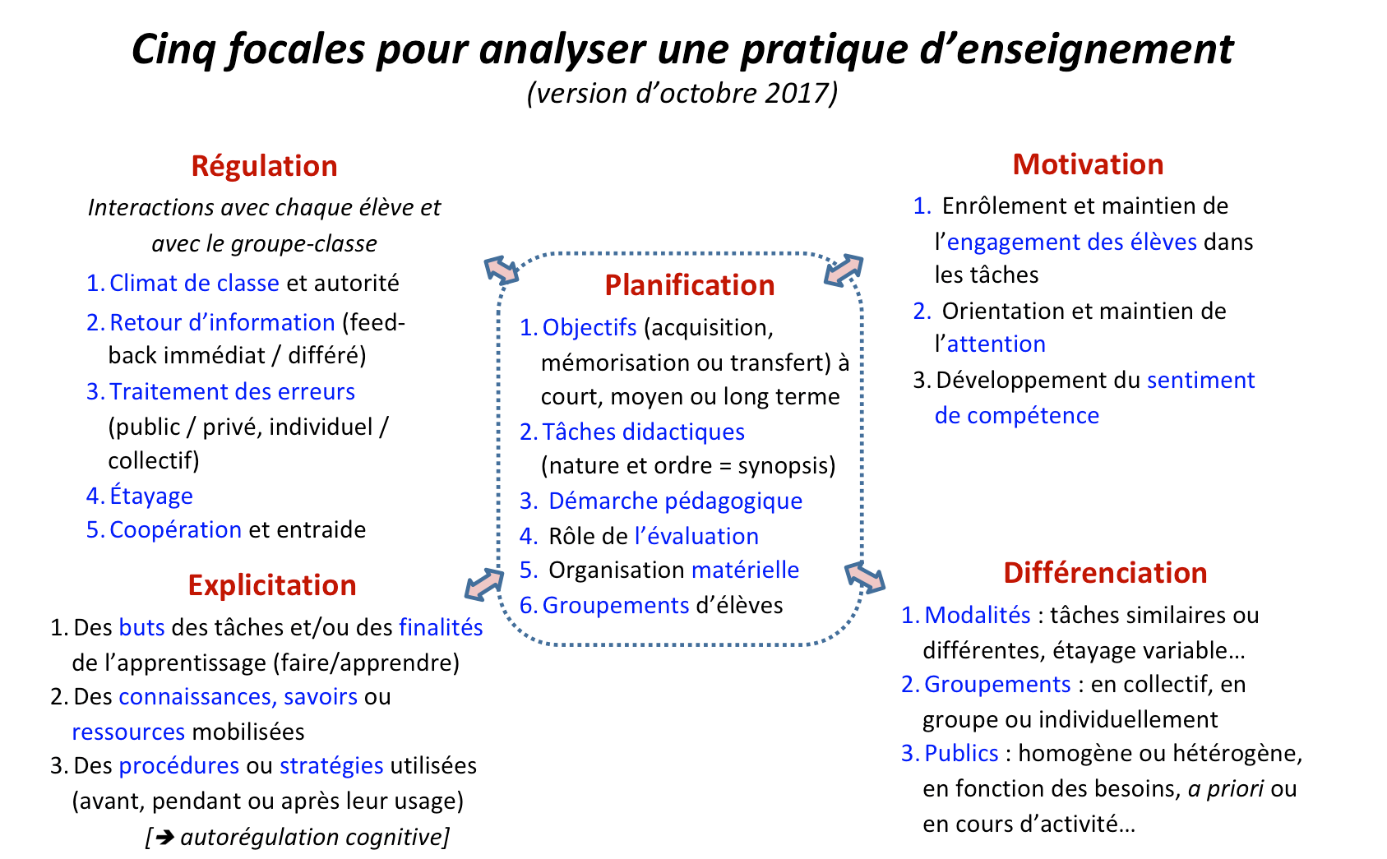

Slide 4
La lesson study
file:///C:/Users/cthilly/Desktop/archives%20MHV/FC%202020%202021/doc%20ressources%20groupe%20cpc/Plan%20de%20lesson%20study.pdf
construction de la lesson study: Il s’agit de concevoir en commun une séquence de plusieurs séances et se doter d’outils d’observations, de compréhension de ce qui est en jeu lors de ces séances. Ce que l’on veut regarder, c’est l’apprentissage de l’élève et les effets de l’enseignement. La lesson study est le cœur mais aussi le prétexte du dispositif. Elle n’a pas vocation à être une «leçon parfaite» puisque ce qui est visé relève plus de la formation à «regarder les élèves et les processus d’apprentissages en jeu». La phase d’élaboration des critères d’observation est un moment critique pour l’équipe et le formateur. Sans critères très précis et distribution des rôles, le recueil de données ne sera pas exploitable.

Slide 5
Élaboration de la lesson study
Travail de groupe: élaboration d’une séquence
Outils, démarches, question de la trace, de l’évaluation

Slide 6
A suivre
Mise en action de la lesson study: je viens filmer les 5 premières minutes de mise en activité.
Élaboration grille d’analyse
Qu’est ce qu’a fait l’enseignant/quel effet ça a eu sur les élèves?

